Slide 1


Giảng viên hướng dẫn: Phạm Thị Quỳnh Anh
ÔN TẬP
HKI
Giáo viên thực hiện:
  Huỳnh Ngọc Khiêm
  Nguyễn Bá Cường

Slide 2
  Câu hỏi :
Khi đi đến ngã tư, nếu thấy đèn đỏ bật sáng thì em sẽ làm gì? Sau đó, khi thấy đèn xanh bật sáng thì em sẽ làm gì?
Người tham gia giao thông sẽ di chuyển khi đèn xanh bật sáng
Người tham gia giao thông sẽ dừng khi đèn đỏ bật sáng

Slide 3
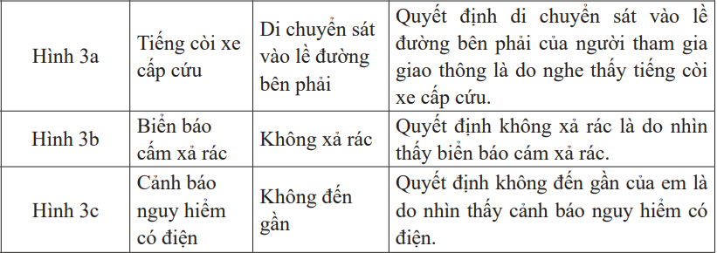
  Câu hỏi :
Ở Hình 3a (hay Hình 3b, Hình 3c - SGK), con người nghe thấy (hay đọc được, nhìn thấy ) gì? Khi nhìn (hoặc nghe) thấy thì con người đã làm gì?

Slide 4
Điền từ vào chỗ trống :
Con người thu nhận ................. qua các giác quan
như mắt, tai, mũi và đưa ra ....................... phù hợp.
Thông tin đóng .......................................... trong việc
ra quyết định của con người. Bởi vì thông tin
.......................... thì ........................ cũng thay đổi theo.
‒ thông tin; quyết định.
‒ vai trò quan trọng;
thay đổi; quyết định.

Slide 5
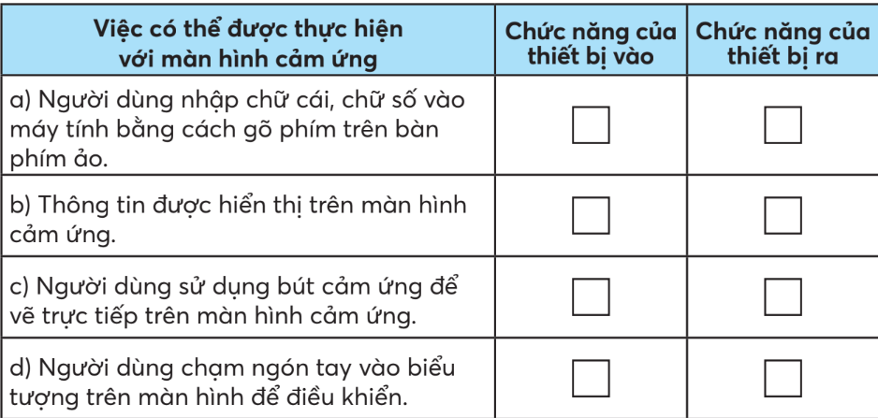
Đánh dấu X vào ô thích hợp :

Slide 6
Em hãy sắp xếp theo thứ tự đúng các bước mở, tắt máy tính đúng cách
Khởi động máy tính
A. Nhấn nút nguồn trên thân máy tính.
B. Chờ máy tính khởi động và sẵn sàng để sử dụng.
C. Nhấn nút nguồn màn hình.
Tắt máy tính
A. Nháy chuột vào nút Power.
B. Nháy chuột vào nút Start.
C. Đợi đèn trên thân máy tắt hẳn rồi tắt nút nguồn màn hình.
D. Nháy chuột vào nút Shut down.

Slide 7
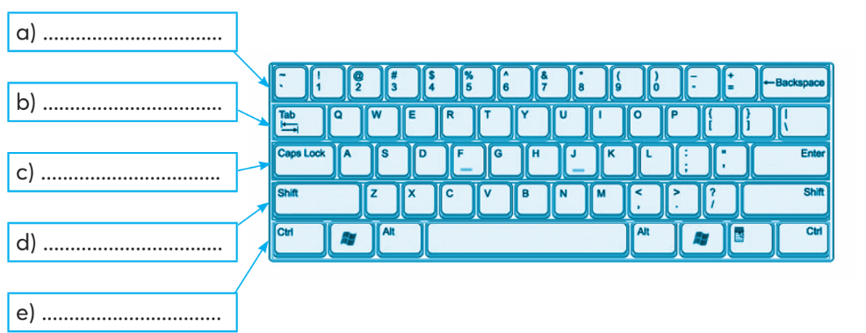
Em hãy điền vào chỗ chấm tên các hàng phím của bàn phím
Hàng phím số, hàng phím trên , hàng phím dưới, hàng phím cơ sở,hàng phím chứa dấu cách

Slide 8
Em hãy điền vào chỗ chấm các cụm từ còn thiếu
để hướng dẫn cách đặt ngón tay đúng lên bàn phím
Ngón trỏ .......................... đặt lên phím F,.......................... tay trái đặt lên phím D, ngón áp út .......................... đặt lên phím S, ..........................tay trái đặt lên phím A, .......................... tay phải đặt lên phím J, ngón giữa .......................... đặt lên phím K, .......................... tay phải đặt lên phím L,ngón út .......................... đặt lên bàn phím, hai ngón tay cái đặt lên ..........................
tay trái; ngón
giữa; ngón út; tay
phải; ngón áp út;
phím dấu cách;
ngón trỏ.

Slide 9
Dưới đây là một số thông tin có trên Internet.
Em hãy khoanh tròn vào những thông tin không phù hợp với lứa tuổi của em.
A. Phim kinh dị
B. Phim ma
C. Hướng dẫn học Toán 3
D. Trò chơi có tính chất bạo lực
E. Phim hoạt hình
G. Truyện ngụ ngôn
Phim kinh dị, phim ma, trò chơi có tính bạo lực

Slide 10
Tình huống : Ở một ngã tư đường phố không có đèn tín hiệu giao thông, có một chú công an đứng trên bục điều khiển giao thông để điều khiển giao thông vào giờ cao điểm. Người tham gia giao thông lắng nghe, quan sát và chấp hành tín hiệu điều khiển bằng tiếng còi và động tác của chú công an giúp cho giao thông qua ngã tư luôn được an toàn, thông suốt.
Trong tình huống trên, người tham gia giao thông nhận được thông tin gì và có quyết định thế nào? Đó là những dạng thông tin nào?
Thông tin nhận được: ..............................
Dạng thông tin: .................................
Quyết định: .................................................
Chữ, âm thanh , hình ảnh ,dừng xe theo hiệu lệnh

Slide 11
Sau khi khởi động máy tính, em nháy đúp chuột vào biểu tượng (biểu tượng của phần mềm Paint), cửa sổ phần mềm Paint xuất hiện.
Trong trường hợp trên thông tin nào được máy tính thu nhận và xử lí? Kết quả xử lí là gì?
Thông tin thu nhận và xử lí: .....................
Kết quả xử lí: ...........................................
Nháy đúp vào phần mềm để khởi động MS paint, phần mềm Paint được khởi động để em vẽ

Slide 12
Khi tắt máy tính em thực hiện theo cách nào sau đây?
Khoanh vào chữ đặt trước cách tắt máy tính đúng.
A. Ngắt nguồn điện của máy tính.
B. Nhấn và giữ nút ngồn trên thân máy.
C. Nhấn nút nguồn trên màn hình.
D. Thực hiện nháy chuột lần lượt vào các lệnh: Start, Power, Shut down.
D

Slide 13
Đúng ghi Đ, sai ghi S.
a) Internet là kho thông tin khổng lồ.
b) Khi truy cập Internet em có thể xem thông tin dự báo thời tiết, xem và nghe ca nhạc, tìm hiểu các hướng dẫn bổ ích...
c) Có những thông tin không có sẵn trong máy tính nhưng có thể tìm được trên Internet.
d) Mọi thông tin trên Internet đều phù hợp với em.
e) Khi truy cập Internet cần có sự đồng hành, hướng dẫn của thầy cô, cha mẹ hoặc người lớn.
Đ: a –b –c – e
S: d

Slide 14
Để truy cập Internet em sử dụng phần mềm nào sau đây?
Khoanh vào chữ đặt trước đáp án đúng
A. Google Chrome
B. Paint
C. RapidTyping
A

Slide 15
Lựa chọn một số thao tác trong các thao tác dưới đây và sắp xếp theo thứ
tự đúng để thực hiện tạo, đổi, xoá thư mục. Lưu ý, một thao tác có thể được
chọn nhiều lần.
A. Mở thư mục.
B. Chọn nút lệnh Rename.
C. Chọn thẻ Home.
D. Gõ tên mới.
E. Chọn nút lệnh New folder.
F. Gõ tên thư mục.
G. Gõ phím Enter.
H. Chọn nút lệnh Delete.
Tạo thư mục: ....................................................
Đổi tên thư mục: ................................................
Xoá thư mục: ....................................................

Slide 16
Khoanh vào chữ cái trước mỗi mục là thông tin cá nhân, thông tin gia đình em.
đánh chéo X chữ cái trước mỗi tình huống em sẽ không cung cấp thông tin dưới đây.
A. Họ và tên của em
B. Ngày sinh của em
C. Địa chỉ nhà của gia đình em
D. Số điện thoại của trường em
E. Ảnh chụp gia đình em
G. Kết quả học tập của em
H. Kế hoạch đi du lịch của gia đình em
I. Thời khoá biểu của lớp em
Đánh X : A – C –E - H

Slide 17
Khoanh vào câu trả lời đúng nhất :
a) Thông tin cá nhân, gia đình có thể lưu trữ nhờ:
A. Máy tính để bàn B. Máy tính xách tay
C. Máy tính bảng D. Điện thoại thông minh
E. Cả bốn phương án A, B, C và D
E

Slide 18
Khoanh vào câu trả lời đúng nhất :
Nhờ máy tính, thông tin cá nhân, gia đình có thể được trao đổi bằng cách:
A. Gửi, nhận thư điện tử
B. Gửi, nhận tin nhắn
C. Chia sẻ trên mạng xã hội
D. Cả ba phương án A, B và C
D

Slide 19
Khoanh vào chữ cái trước mỗi tình huống em sẽ không cung cấp thông tin dưới đây.
A. Ông, bà của em hỏi bao giờ gia đình em đi du lịch.
B. Một người tự giới thiệu là bạn của bố em và đề nghị em cung cấp ảnh chụp của bố em.
C. Người lạ hỏi giờ giấc, thói quen sinh hoạt của gia đình em.
D. Cô giáo hỏi số điện thoại của mẹ em.
B , C

Slide 20
Khoanh chữ cái trước phát biểu sai.
A. Sau khi khởi động, gõ phím bất kì để bắt đầu luyện tập di chuyển chuột.
B. Để luyện tập, em cần thực hiện thao tác di chuyển con trỏ chuột vào ô vuông xuất hiện trên màn hình.
C. Nếu thời gian thực hiện di chuyển chuột vào ô vuông lâu hơn 5 giây thì ô vuông nhỏ hơn sẽ xuất hiện. Ngược lại, nếu thời gian thực hiện di chuyển chuột vào ô vuông nhanh hơn 5 giây thì ô vuông sẽ xuất hiện lại với kích thước tương tự.
D. Ở mỗi mức có 10 lượt luyện tập. Chương trình sẽ tăng dần độ khó bằng cách giảm dần kích thước ô vuông sau mỗi lượt.

Slide 21
Khoanh chữ cái trước những thao tác với chuột mà em có thể luyện tập với phần mềm Basic Mouse Skills.
A. Di chuyển chuột
B. Nháy chuột
C. Lăn nút cuộn chuột
D. Nháy đúp chuột
E. Nháy phải chuột
G. Kéo thả chuột

Slide 22







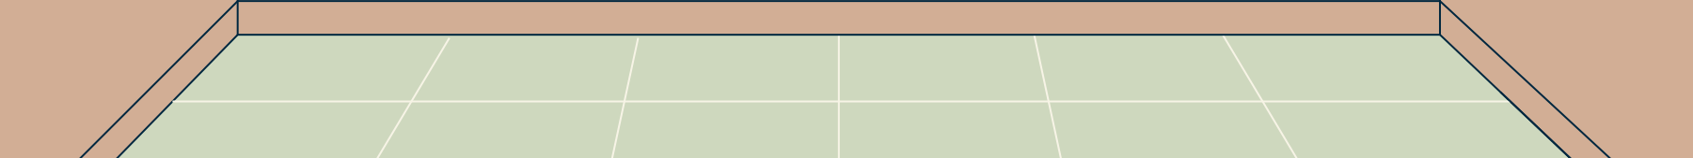
Chúc các em thi học kỳ thật tốt !

